Slide 1
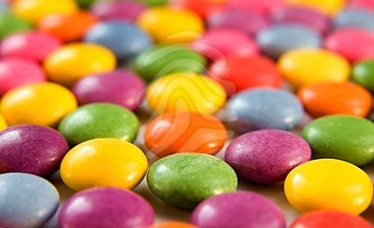
Chemické látky a zmesi
RNDr. Lenka Škarbeková

Slide 2
Látky delíme na:
chemicky čisté látky
zmesi

Slide 3
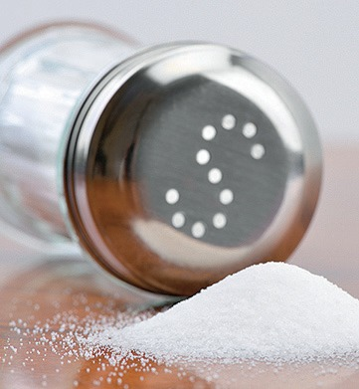

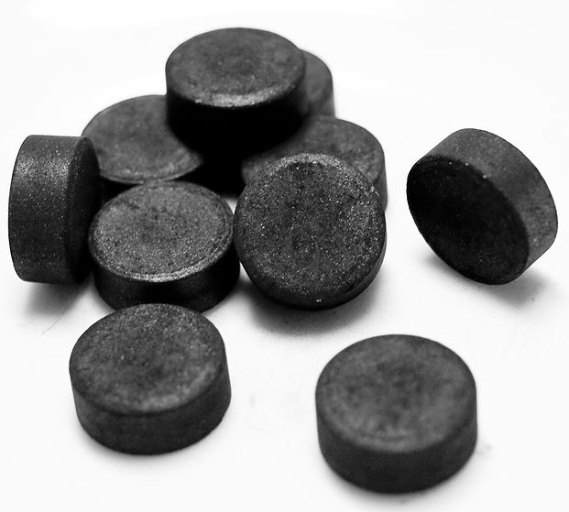
1.Chemicky čisté látky
sú zložené iba z častíc rovnakého druhu
Patria sem: 1.chemické prvky
2.zlúčeniny
ÚLOHA: pod obrázok dopíšte názov látky+vzorec
_kuch.soľ _ ___voda_____ _živoč.uhlie__
___NaCl __ __H₂O________ __ uhlík C___

Slide 4
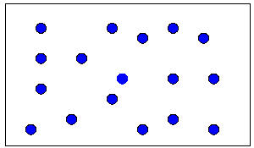
majú stále zloženie a stále usporiadanie stavebných častíc
PSP
Chemické látky vieme zapísať chemickou značkou alebo vzorcom!!!!

Slide 5
Zopakujme si značky prvkov, doplňte chýbajúci názov alebo značku:
Značka prvku | názov prvku
H | VODÍK
O | kyslík
N
Cl | chlór
S | síra
Na | sodík
Fe | železo

Slide 6

vlastnosti látok môžeme merať a vyjadrovať číslom
napr.
Kde by sme mohli nájsť jednotlivé vlastnosti látok?
teplota
topenia
teplota
varu
hustota

Slide 7
Úloha 1: Nájdite teplotu varu etanolu (alkoholu, liehu) CH₃CH₂OH. Tv (etanolu)= __cca 78˚C__ Úloha 2: Porovnajte ju s teplotou varu vody. Uveďte medzi nich znak menší, väčší alebo rovný <>=) Tv (etanolu) Tv (vody) ___78____ ____100___
<

Slide 8
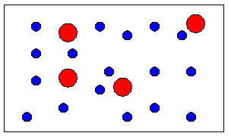
2.Zmesi
sú zložené z 2 alebo viacerých látok

Slide 9
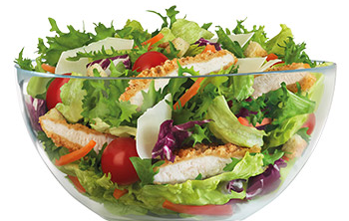
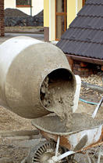
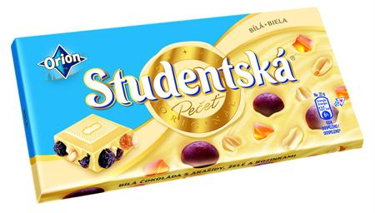

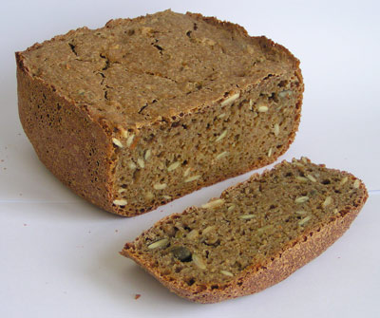
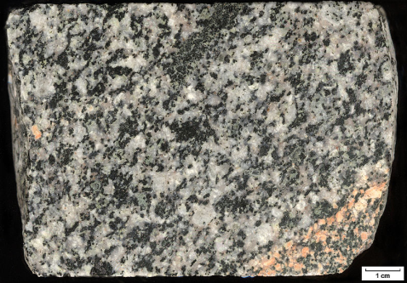

Príklady zmesí
Študenstká pečať
Šalalát ☺
Betón
Sklo
žula
mlieko
Cereálne pečivo

Slide 10
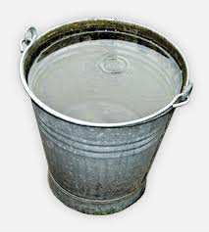
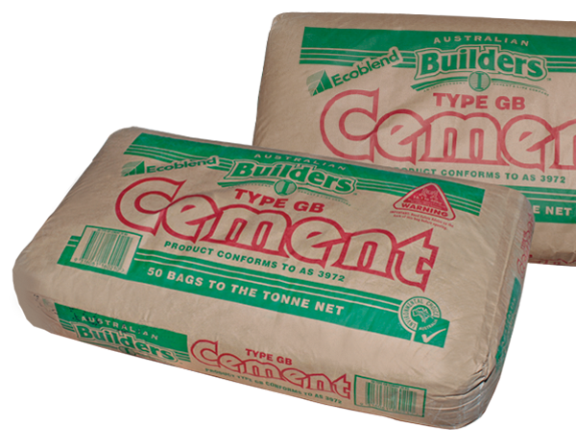
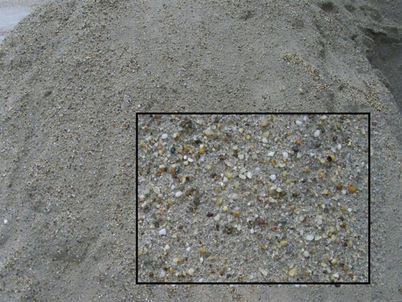
Z čoho je zložený betón a kde sa využíva?
+
+
Štrk alebo piesok

